Slide 1
Audit Carrefour Express
Magasin : Mednine
18/12/2018
M Souheil DRAOUI

Slide 2
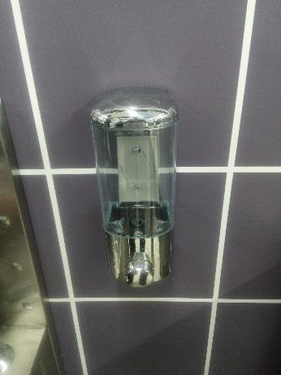
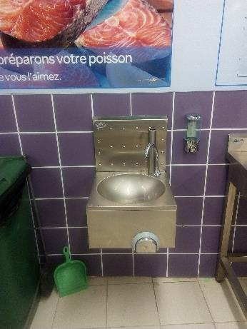
Volaillerie: Absence de distributeur papier.
Absence de savon liquide et du papier essuie mains.

Slide 3
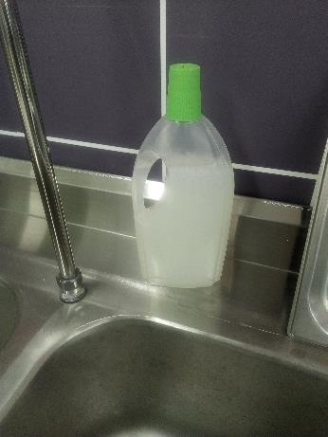
Volaillerie: Utilisation d'un nettoyant (autre que les produits fournis par carrefour) rempli dans une bouteille non identifiée.

Slide 4
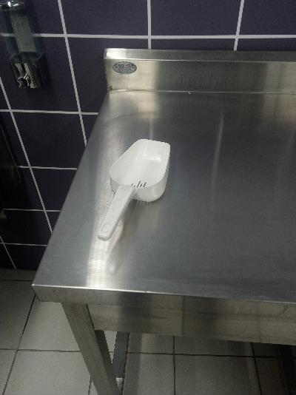
Poissonnerie: La pelle de glace était maintenue sur la table de travail au niveau de l'exposition.

Slide 5
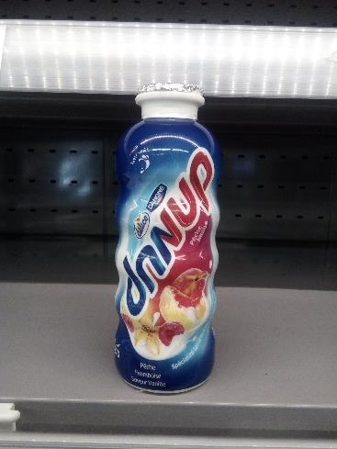
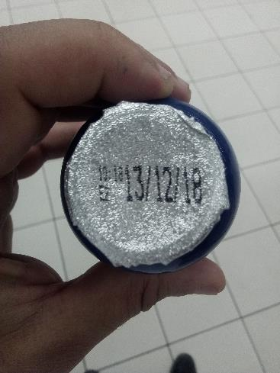
PLS: Présence d'un yaourt à boire "dunup" dont la DLC était dépassée depuis le 13/12/18.

Slide 6
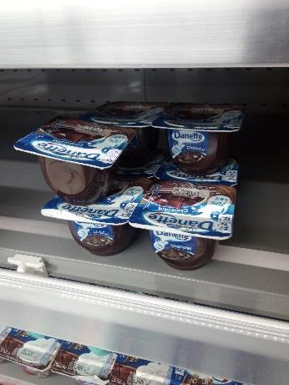
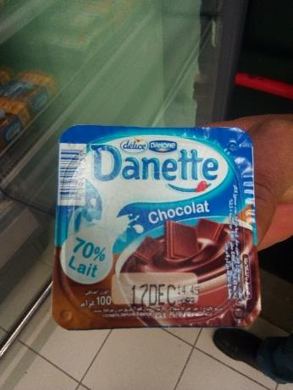
PLS: Présence de 7 yaourts "Danette" dont la DLC était le jour de l'audit (17/12/18).

Slide 7
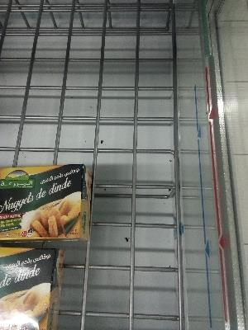
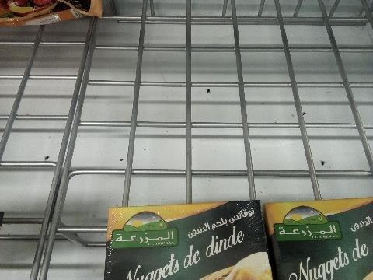
PLS: Présence de cadavres de mouches dans les meubles froids d'exposition des produits surgelés.

Slide 8
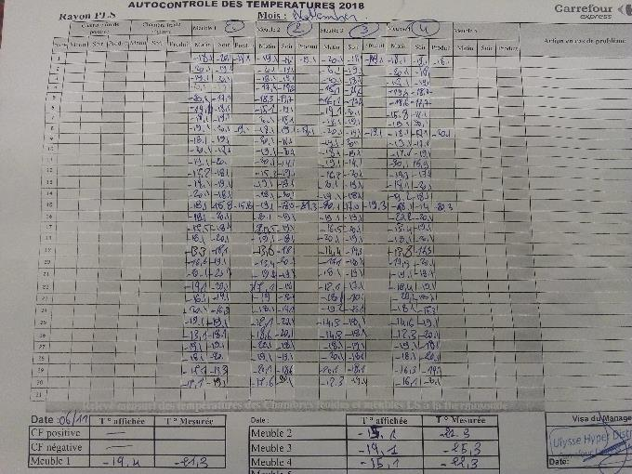
PLS: Le suivi et l'enregistrement des températures à cœur n'étaient pas réalisés pour les mois de novembre et décembre.

Slide 9
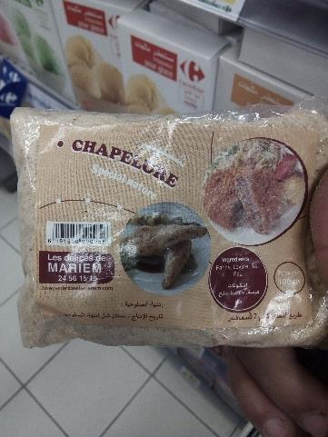
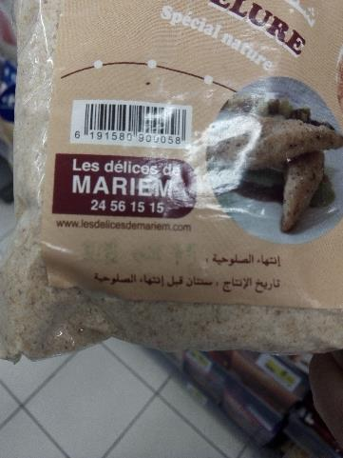
PGC: Présence d'un sachet de chapelure dont la DLC était illisible.

Slide 10
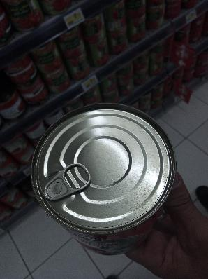
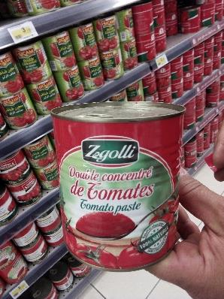
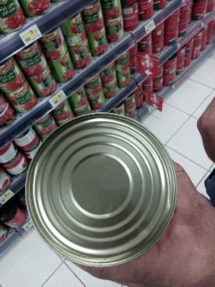
PGC: Présence d'une boite de conserve de tomate dont les DF, DLC et N°Lot étaient absents.

Slide 11
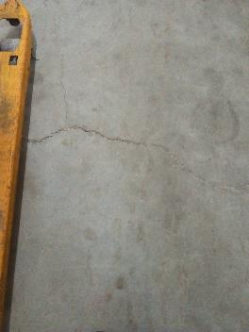
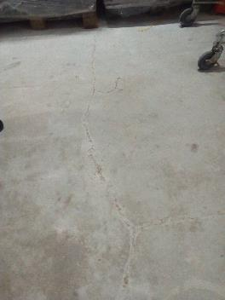
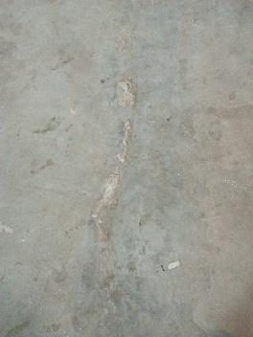
Réserve PGC: Le sol était fissuré au niveau de la réserve.

Slide 12
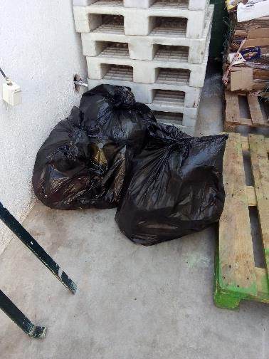
Les sacs de poubelles étaient maintenues par terre à côté de la porte de réception.

Slide 13
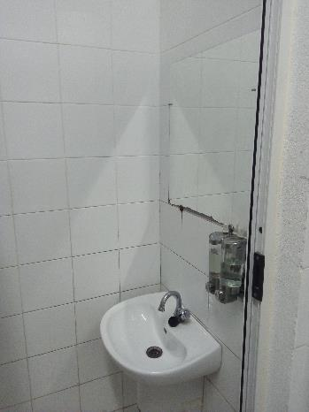
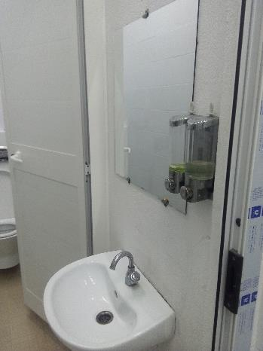
Absence de papier essuie mains au niveau des sanitaires hommes et femmes.

Slide 14
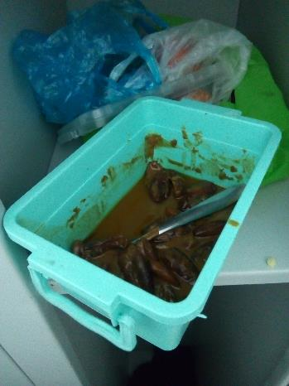
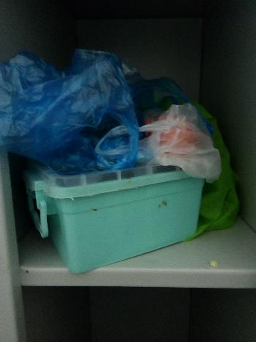
Présence de nourriture dans un casier au niveau des vestiaires femmes.

